Slide 1
Hoofdstuk 5 paragraaf 2 Voortstuwen en tegenwerken
Eerst even een aantal zaken herhalen:
- ZWAARTEKRACHT
- GEWICHT
- NORMAALKRACHT
- WRIJVINGSKRACHT
- RESULTERENDE KRACHT (de resultante)
Wanneer beweegt een voorwerp:
- NIET (is in rust)
- EENPARIG VERSNELD
- EENPARIG
- EENPARIG VERTRAAGD

Slide 2
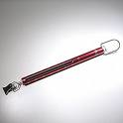
Zwaartekracht
definitie
Dit is de kracht waarmee een planeet aan een voorwerp trekt
symbool
F_{Z}
ook vaak F_{g} (g staat voor gravitation)
standaardeenheid
Newton (N)
meetinstrument
Veerunster
formule
F_{Z} = m x g
m =
massa
g =
zwaartekrachtsversnelling
in kg
g_{aarde} = 9,81 m/s²
g_{maan} = 1,62 m/s²
g_{mars} = 3,73 m/s²
g_{jupiter} = 25,51 m/s²
HOOFDMENU

Slide 3
gewicht
Het gewicht van een voorwerp is in de natuurkunde
niet hetzelfde als de massa van een voorwerp.
Een voorwerp kan wel gewichteloos worden, maar niet massaloos
Het gewicht van een blokje = 5 kg, is absoluut verkeerd
Definitie gewicht:
De kracht die het voorwerp uitoefent op het vlak
waar het op rust of waar het aan hangt.
In veel gevallen in rust (in verticale richting) op een vlak geldt:
Dit geldt echter niet bij:
Vallende voorwerpen
Voorwerpen die omhoog of omlaag
-
Versnellen
Vertragen
-
F_{Z}
b.v. In een lift
Gewicht =
Zwaartekracht (F_{Z})
Dus het gewicht van het blokje = 50 N (g = 10 m/s² genomen)
HOOFDMENU

Slide 4
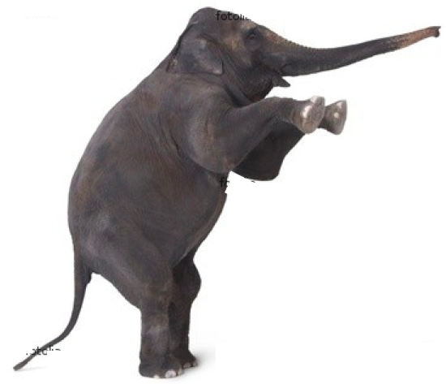
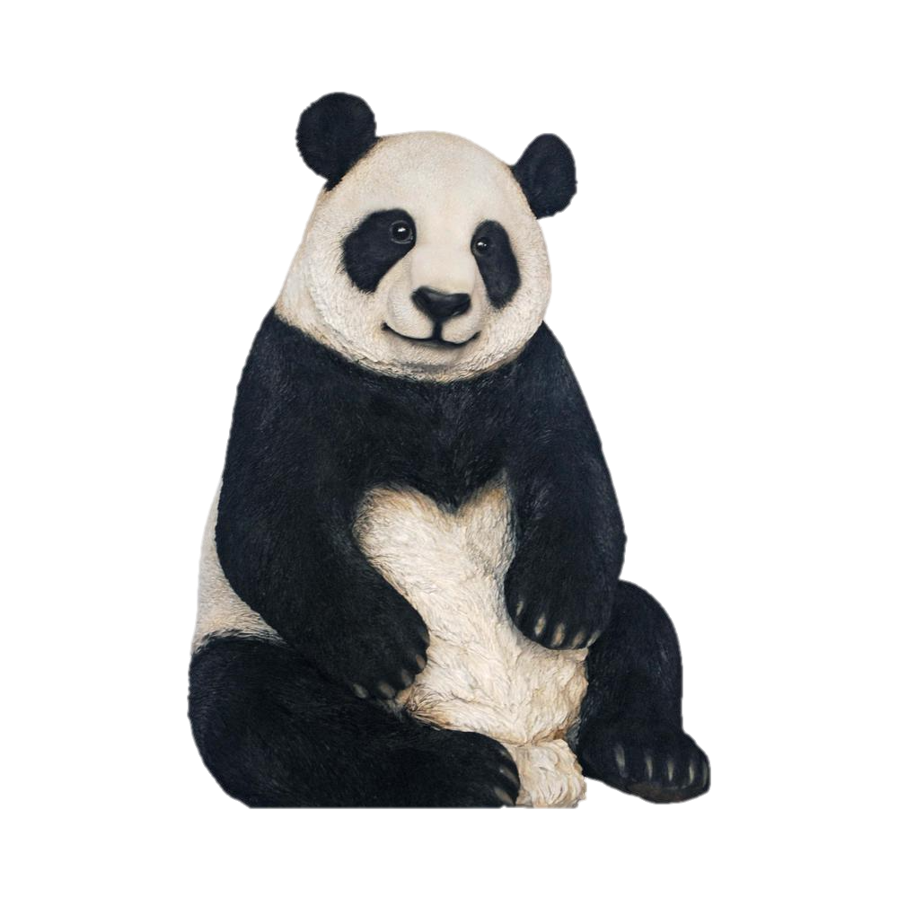
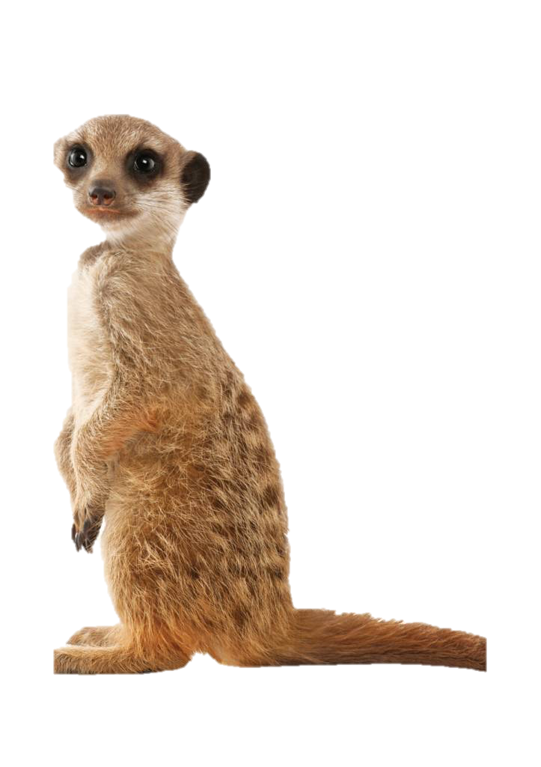
Normaalkracht
definitie
De kracht waarmee het ondersteunend vlak loodrecht tegen het voorwerp duwt
symbool
F_{N}
Voorbeeld tafel
Waarschijnlijk krijgt de
tafel de normaalkracht
niet “opgebracht”
F_{N}
F_{N}
F_{N}
F_{Z}
F_{Z}
F_{Z}
HOOFDMENU

Slide 5
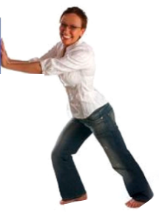

wrijvingskracht
Dit is de kracht die tussen 2 oppervlaktes ontstaat (lucht en rol/schuifwrijving)
Deze is altijd tegengesteld aan de bewegingsrichting.
De grootte van de wrijvingskracht hangt onder andere af van:
- Soort en grootte van de oppervlaktes
- De normaalkracht (F_{N})
Deze is weer afhankelijk van F_{Z} en dus ook massa
- De snelheid (v)
symbool
F_{W}
Kist vooruit duwen met een spierkracht F_{SP}
F_{SP}
F_{SP}
F_{W}
F_{W}
De persoon duwt niet
hard genoeg.
De persoon duwt zo hard,
dat de kist op het punt staat
om te gaan bewegen
Kist blijft in rust
F_{R} = 0N
F_{R} = 0N
F_{W} = F_{SP}
HOOFDMENU
F_{W} = F_{SP}
F_{W} = maximaal

Slide 6

Resulterende kracht
Van meerdere krachten één resulterende kracht (F_{R}) maken.
Deze F_{R} zou je als vervangende kracht kunnen zien.
Definitie resulterende kracht:
Dit is de kracht die hetzelfde resultaat geeft als de oorspronkelijke krachten samen.
- Er werken 2 krachten in dezelfde richting:
F₂
F₂
F_{R} = F₁ + F₂
F₁
F₁
F_{R}
- Er werken 2 krachten in tegengestelde richting:
F₂
F_{R}
F₂
F_{R} = F₂ - F₁
F₁
F₁
- Er werken 2 even grote krachten in tegengestelde richting:
F₂
F_{R} = 0 N
F₁
HOOFDMENU

Slide 7
Als er op een voorwerp een resulterende kracht werkt.
Dan kan het voorwerp veranderen van:
NIET (BLIJFT IN RUST)
- Snelheid
- Richting
- Vorm
Een kist (m = 50 kg) blijft in rust (v = 0 m/s)
Is er geen snelheidsverandering (of richting/vorm) is, dan
is het voorwerp:
De Zwaartekracht (F_{Z}) die op de kist werkt bedraagt dan ongeveer 500 N
In Rust (snelheid = 0 m/s)
Een eenparige beweging (snelheid blijft hetzelfde) aan het
uitvoeren
Maar omdat de kist niet beweegt moet de F_{R} = 0 N
en zal de F_{N} ook 500N moeten bedragen
Dan werkt er ook geen resulterende kracht F_{R} = 0 N
Van deze kist en met deze ondergrond is bepaald dat de maximale wrijvingskracht (F_{W}) = 300 N
F_{SP}
F_{N}
Nu gaat een persoon een spierkracht (F_{SP}) van 100 N horizontaal uitoefenen
F_{R} = 0 N
Maar omdat de kist niet beweegt moet de F_{R} = 0 N
en zal de F_{w} ook slechts 100 N
F_{W}
hoeven te bedragen
F_{Z}
HOOFDMENU

Slide 8
De krachten in de verticale richting
F_{Z} en F_{N}
blijven hetzelfde als in de vorige situatie, deze laten we nu dus buiten beschouwing
EENPARIG VERSNELD
Nu gaat een persoon een spierkracht (F_{SP}) van 500 N horizontaal uitoefenen
Van deze kist en met deze ondergrond is bepaald dat de maximale wrijvingskracht (F_{W}) = 300 N
De kist ondervind nu een resulterende kracht van
F_{R} = 500 – 300 = 200 N
F_{SP}
Aangezien de F_{R} constant is zal deze kist een:
Eenparig Versnelde beweging krijgen
(van snelheid blijven veranderen)
F_{R}
F_{R}
F_{W}
HOOFDMENU

Slide 9
EENPARIG
De krachten in de verticale richting
F_{Z} en F_{N}
blijven hetzelfde als in de vorige situaties, deze laten we nu dus buiten beschouwing
Van deze kist en met deze ondergrond is bepaald dat de maximale wrijvingskracht (F_{W}) = 300 N
De persoon duwt in eerste instantie iets harder dan de maximale wrijvingskracht, waardoor de kist een snelheid krijgt.
Echter zodra hij beweegt laat hij zijn spierkracht de maximale wrijvingskracht worden zodat F_{SP} = 300 N en ook F_{W} = 300 N
De kist ondervind dan een resulterende kracht van
F_{R} = 300 – 300 = 0 N
F_{SP}
F_{SP}
De resultante is weliswaar 0 N, maar de kist
had een snelheid en zal bij een F_{R} van 0 N
niet van snelheid gaan veranderen.
F_{R} = 0 N
F_{R} = 0 N
Dit is dus een eenparige beweging.
F_{W}
Laten we het maar eens bekijken
F_{W}
HOOFDMENU

Slide 10
De krachten in de verticale richting
F_{Z} en F_{N}
blijven hetzelfde als in de vorige situaties, deze laten we nu dus buiten beschouwing
EENPARIG VERTRAAGD
Een persoon duwt tegen de kist, waardoor deze een constante snelheid krijgt.
Echter zodra hij beweegt is er een ander persoon die een kracht uitoefent zodat er een Resulterende kracht ontstaat van 200 N tegen de bewegingsrichting in.
De kist ondervind dan een resulterende kracht van
F_{R} = 200 N
Er werkt een resulterende kracht, dus zal de
snelheid veranderen. Echter is deze F_{R} tegen
de bestaande bewegingsrichting in.
Er ontstaat dan een:
F_{R} = 0 N
F_{R} = 200 N
eenparige vertraagde beweging.
Uiteraard stopt de persoon met een tegenwerkende
kracht uit te oefenen als de kist stil staat
Laten we het maar eens bekijken
HOOFDMENU

